Slide 1
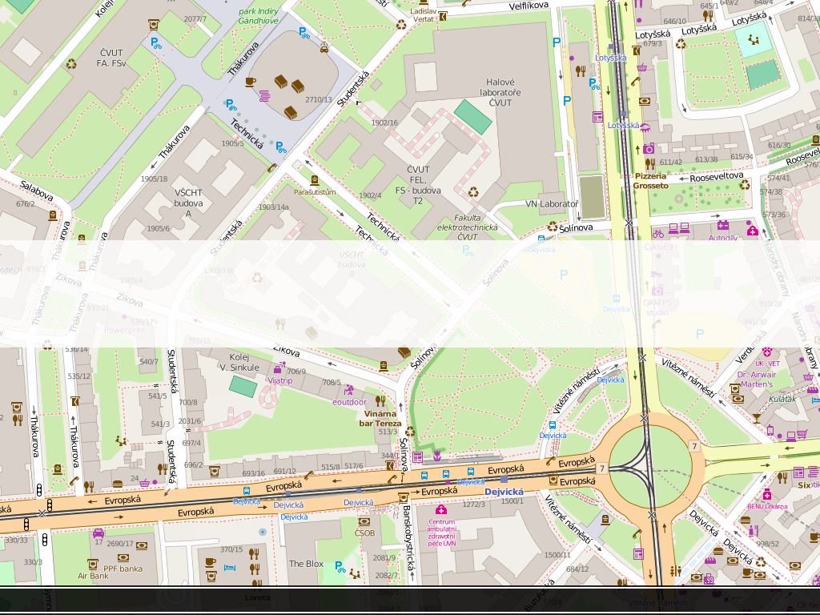
OpenStreetMap
Včera, dnes a zítra

Slide 2
Něco o mně
Marián Kyral
Programátor
Gentoo/KDE/Vim
OSM účet od 3. ledna 2013
JOSM pluginy Tracer a PointInfo
Člen českého WeeklyOSM týmu

Slide 3
Obsah
Co je OpenStreetMap
Historie OpenStreetMap
Současnost
Budoucnost
Dotazy

Slide 4
OpenStreetMap je...

Slide 5
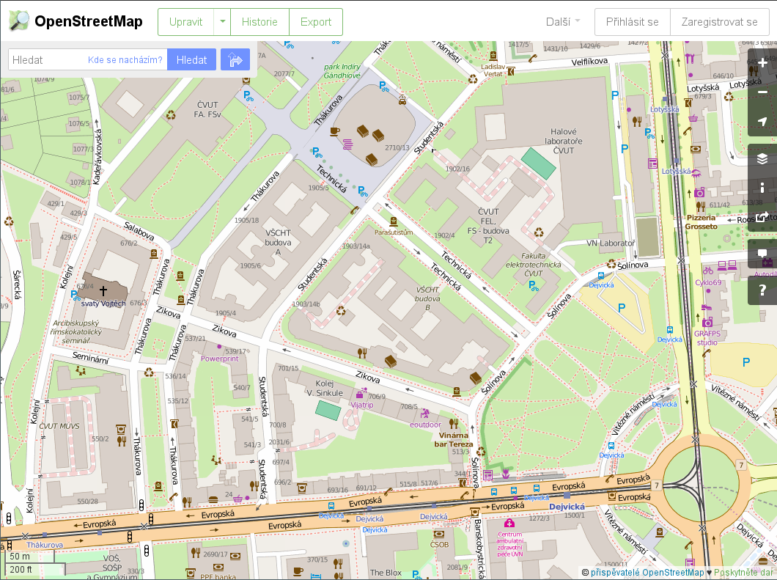
openstreetmap.org

Slide 6
OpenStreetMap je ...
… projekt zaměřený na vytváření svobodných geografických dat.

Slide 7
OpenStreetMap umožňuje
Volně nakládat s geografickými daty
Používat tato data neobvyklými způsoby
Aktuální data jsou dostupná bez dalších nákladů a omezení

Slide 8
Licence OpenStreetMap
Data:
  Open Database License (ODbL) share-alike license
Dlaždice na osm.org:
  Creative Commons Uveďte autora-Zachovejte licenci 2.0 (CC-BY-SA 2.0)
  http://www.openstreetmap.org/copyright

Slide 9
Historie
Založil Steve Coast v roce 2004
9. 8. 2004 - registrace domény
11. 12. 2004 – nová verze editoru Java Applet – už umí ulice
17. 6. 2005 – Map Limehouse, první Mapping párty
Vánoce 2005 – tisící registrovaný uživatel

Slide 10
Historie
22. 1. 2006 – JOSM v1.0.
17. 3. 2006 – první verze stránky Map Features
22. 3. 2006 – OSM data úspěšně přenesena zpět do GPS zařízení
3. 7 .2006 – Vydán editor Potlach alpha 1
12. 8. 2006 – Oslava druhého výročí v Londýně
20 . 8. 2006 – Založena nadace OpenStreetMap

Slide 11
Historie
4. 12. 2006 – Povoleno mapování ze satelitních snímků Yahoo – již není nutné mít GPS zařízení
5. 5. 2007 – Nová homepage, API v0.4, Potlach se stává hlavním editorem
14. - 15. 7. 2007 – Konference State Of The Map 2007 v Manchestru
7. 8. 2007 – registrováno 10 000 uživatelů
Září 2007 – importy: TIGER (USA), AND Data (NL)

Slide 12
Historie
7. 11. 2007 – API v0.5 s podporou relací
25. 12. 2007 – 20 tisíc registrovaných uživatelů
únor 2008 – série workshopů v Indii
19. 2. 2008 – 25 tisíc uživatelů
8. 2. 2009 – Mapa je aktualizována častěji než jen jednou za týden
17. 3. 2009 – 100 000 registrovaných uživatelů

Slide 13
Historie
21. 4. 2009 – API v0.6 – velké změny
  Sady změn (changesety)
  Verzování objektů
  Možnost nahrávání změn do sady po částech
5. 1. 2010 – registrováno 200 000 uživatelů
13. 1. 2010 – zemětřesení na Haiti – během 48 hodin vytvořena detailní mapa
Listopad 2010 – Potlach 2

Slide 14
Historie
30. 11. 2010 – Bing uvolňuje své satelitní snímky pro mapování do OSM.
29. 11. 2011 – Půl milionu uživatelů
29. 8. 2012 – 750 tisíc registrovaných uživatelů
12. 9. 2012 – změna licence na OdbL
  Vznikl fork OSM http://fosm.org/
6. 1. 2013 – Miliontý registrovaný uživatel

Slide 15
Historie
23. 4. 2013 – poznámky mohou vytvářet i neregistrovaní uživatelé
7. 5. 2013 – editor iD se nově stává výchozím editorem na hlavní stránce
2. 12. 2013 – kompletní přepsání hlavní stránky
9. 8. 2014 – oslava desátého výročí OSM
Jaro 2015 – 2 miliony registrovaných uživatelů
10. 3. 2016 – JOSM verze 10000 ;-)

Slide 16
Historie – odkazy
wiki.openstreetmap.org/wiki/History_of_OpenStreetMap
www.mapbox.com/ten-years-openstreetmap
josm.openstreetmap.de/wiki/TutorialVideos#IntroductionintoJOSM
wiki.openstreetmap.org/wiki/Map_Features
Steve Coast: The Book of OSM

Slide 17
Historie CZ
2005 – začátek OSM u nás
2007 – import silnic I a II tříd
2008 – manuální vkládání silnic III třídy
2008 – import lesů – UHUL
Od 2009 – poloautomatický import budov z KM
2010-2011 – import DIBAVOD

Slide 18
Historie CZ
2010-2011 – poloautomatický import adres z KM a databáze adres MVČR
2011 – názvy obcí
2012 – administrativní hranice (kraje, obce...)
2014 – import adresních bodů z RÚIAN
2014-2015 – poloautomatický import luk a polí z LPIS

Slide 19
Historie CZ
2016 – nová verze webu openstreetmap.cz
2016 – Taskman: kontrola a mapování chybějících turistických tras
21. 05. 2016 - State of the Map CZ+SK 2016 (nultý ročník)

Slide 20
Současnost
OpenStreetMap se neustále rozrůstá
Přibývají přispěvatelé
Mizí bílá, nezmapovaná místa
Přibývají detaily
Stále více firem přechází na OSM
Do mapování se zapojují firmy – Mapbox, Mapzen, Telenav, GEOFABRIK, Maps.me

Slide 21
Nadace OpenStreetMap
Právně zastupuje projekt OpenStreetMap
Zajišťuje provoz infrastruktury
Zastřešuje lokální organizace
Zřizuje pracovní skupiny:
  Data Working Group
  Licensing Working Group
  …
http://wiki.osmfoundation.org/wiki/About

Slide 22
DataWorkingGroup
Řeší porušení licence, spory, vandalství, nepovolené automatické editace, nepovolené importy
Členové DWG mají právo zablokovat účet uživatele, nejprve dočasně, následně i trvale
Mají nástroje na zrušení neoprávněně provedených změn uživatele
DWG je poslední instance, veškeré spory by měly být nejprve řešeny v rámci lokální komunity

Slide 23
HOT
Humanitarian OpenStreetMap Team
Jsou prostředníky mezi humanitárními organizacemi a mappery v době krizí, neštěstí a epidemií
Shánějí a organizují dostupné datové sady
Distribují volná data
Shromažďují znalosti a vyvíjejí vhodné nástroje (Taskman)

Slide 24
Missing Maps
Taktéž humanitární projekt, spolupracují s HOT
Zaměřují se na zranitelné oblasti v rozvojovém světě, kde hrozí nějaký konflikt nebo krize.
Oblast zmapují a pokud krize opravdu nastane, mají místní lidé a nevládní organizace k dispozici mapu oblasti.
Projekt má dvě fáze
  Dobrovolníci z celého světa mapují dle satelitních snímků
  Zaškolení místní lidé pak následně doplní detaily

Slide 25
Příklady využití - renderery
Je několik způsobu vykreslení dat:
  Obecné – openstreetmap.org, mapbox.com, mapquest.com
  Specializované – dopravní, cyklo, turistické (waymarkedtrails.org, mtbmap.cz), 3D (osmbuildings.org, ), wheelmap.org, opensnowmap.org, osmhydrant.org, openpoimap.org, openseamap.org, openbeermap.github.io
  Designové – maps.stamen.com (vodovky, toner, Burning Map)

Slide 26
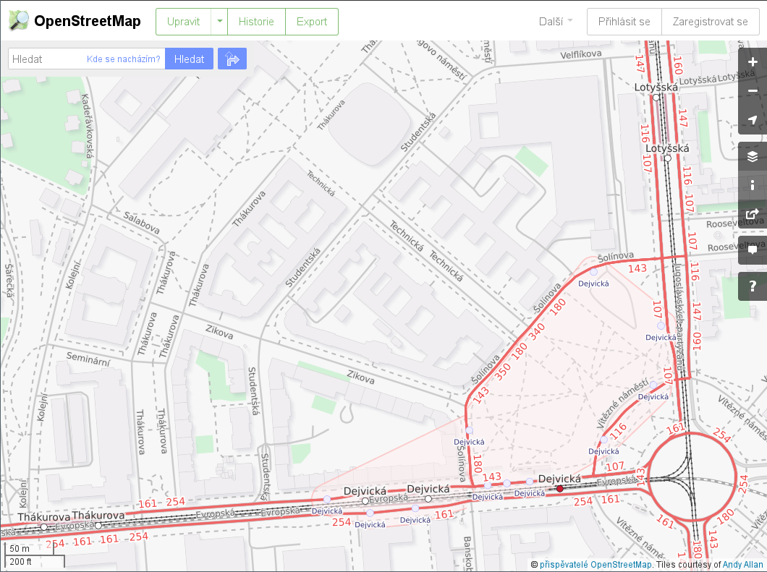
openstreetmap.org (dopravní)

Slide 27
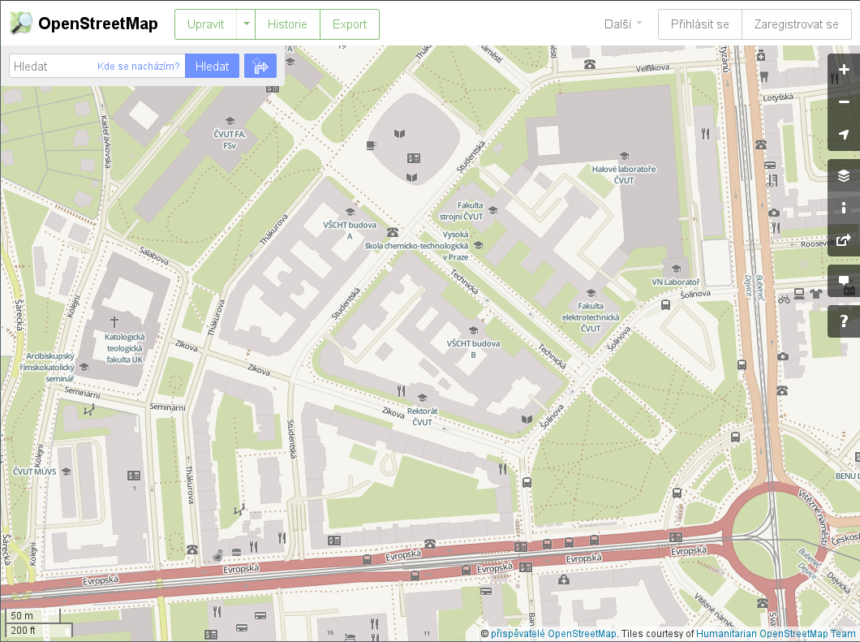
openstreetmap.org, hotosm.org

Slide 28
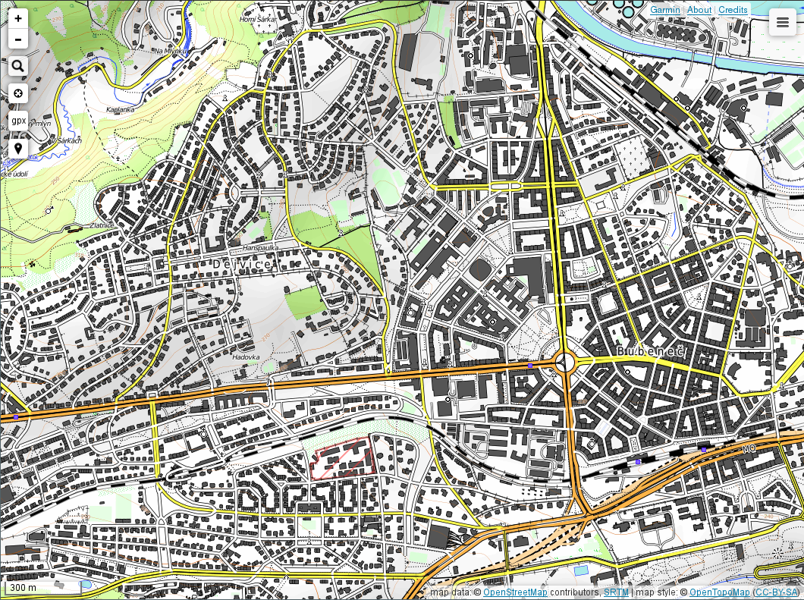
opentopomap.org

Slide 29
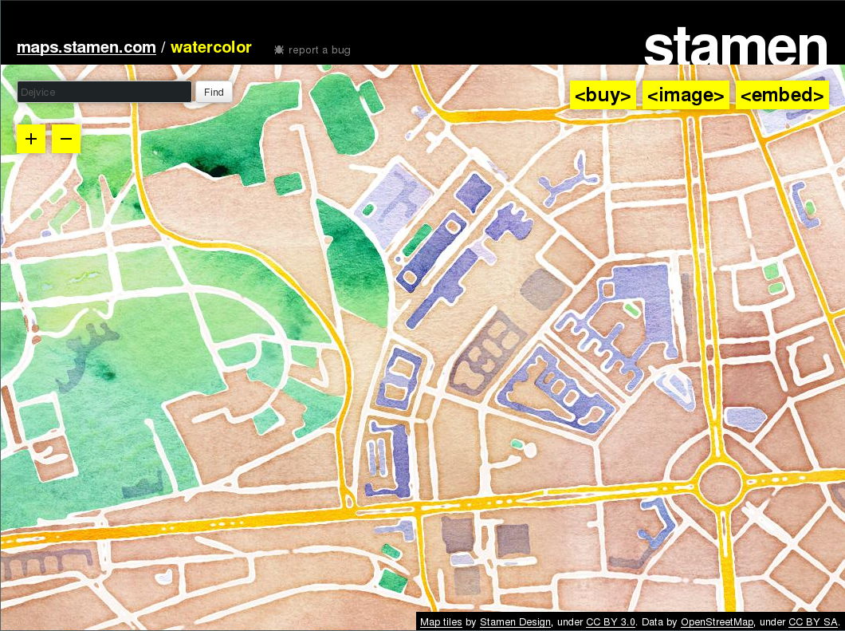
maps.stamen.com/watercolor

Slide 30
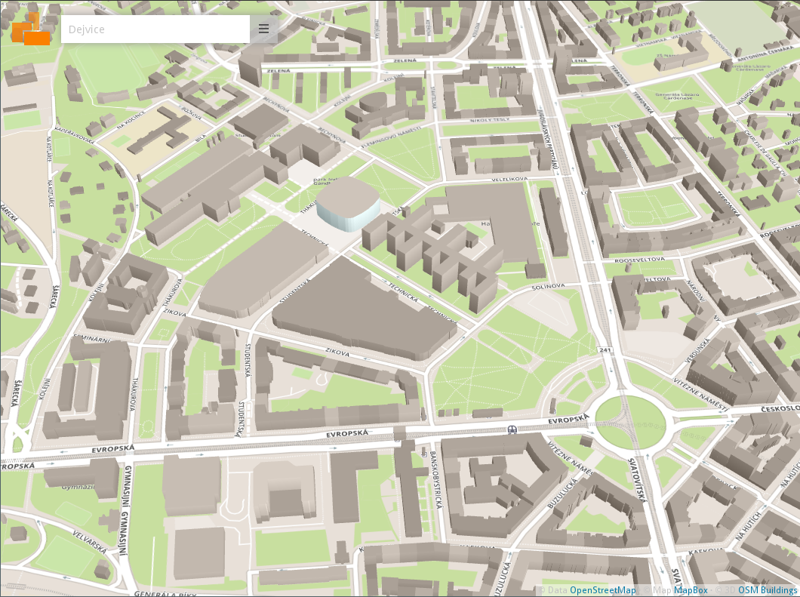
osmbuildings.org

Slide 31
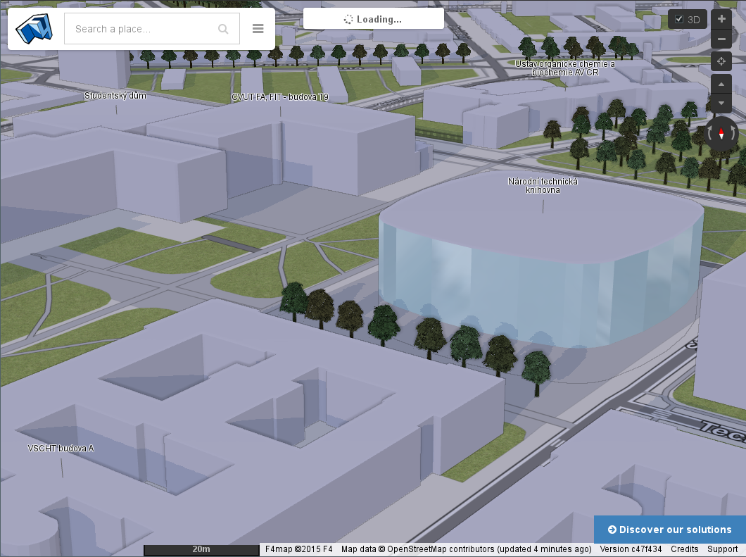
demo.f4map.com

Slide 32
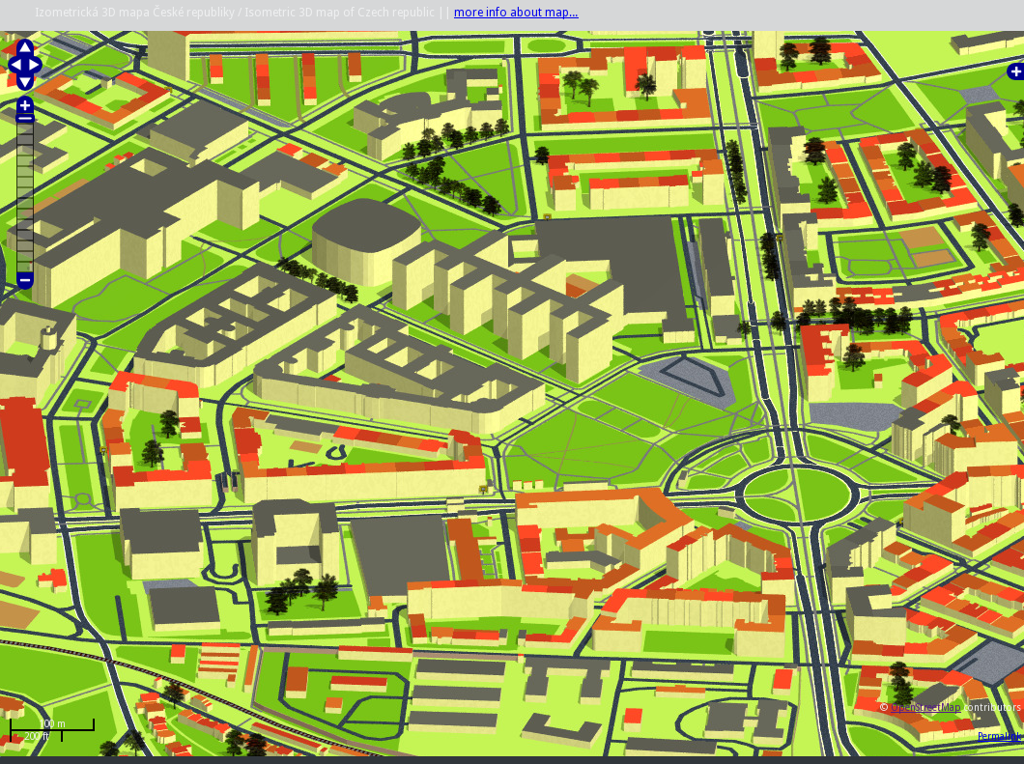
osm.kyblsoft.cz/3dmapa

Slide 33
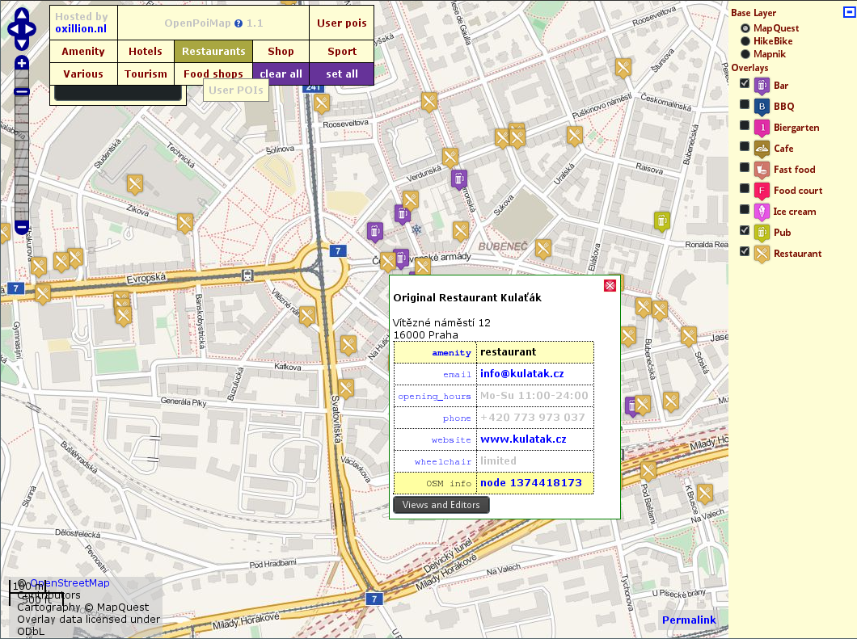
openpoimap.org

Slide 34
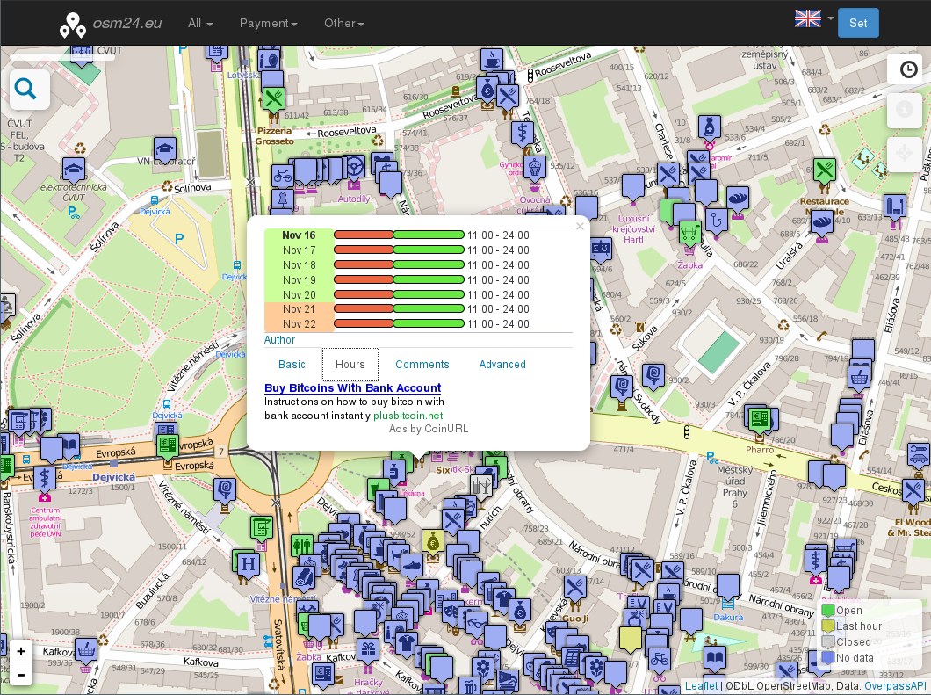
osm24.eu

Slide 35
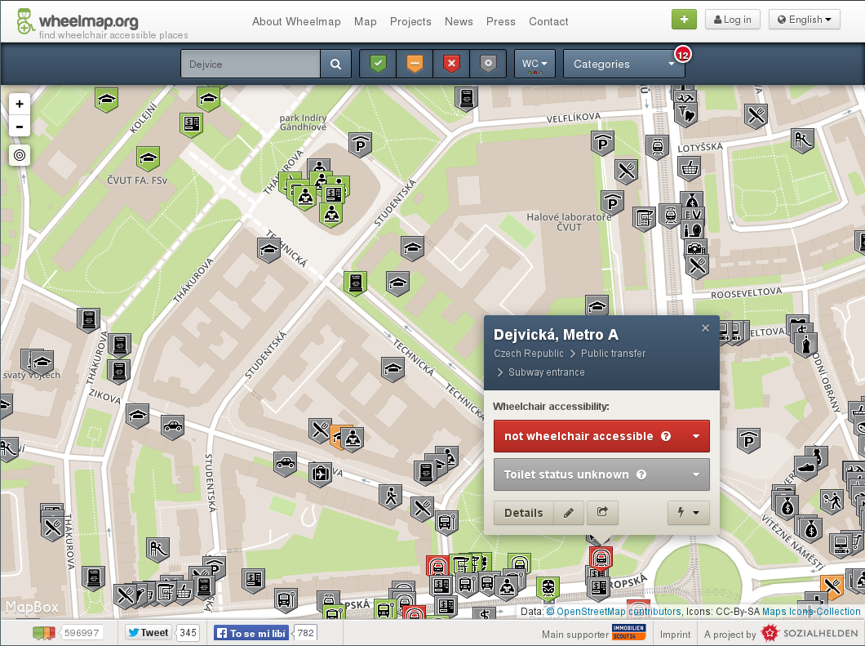
wheelmap.org

Slide 36
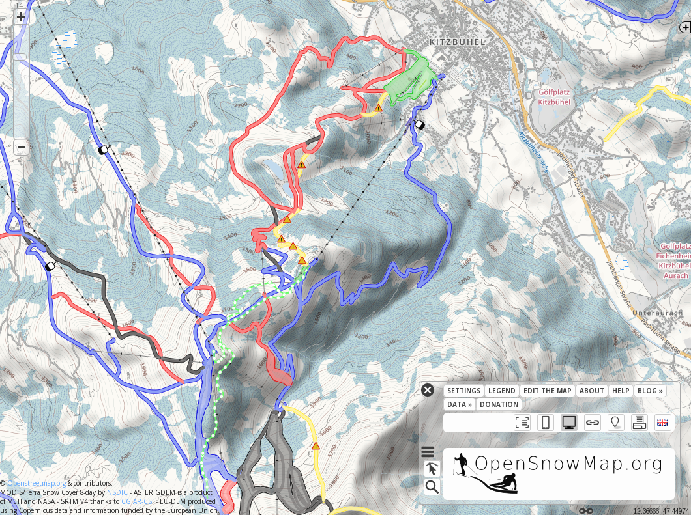
opensnowmap.org

Slide 37
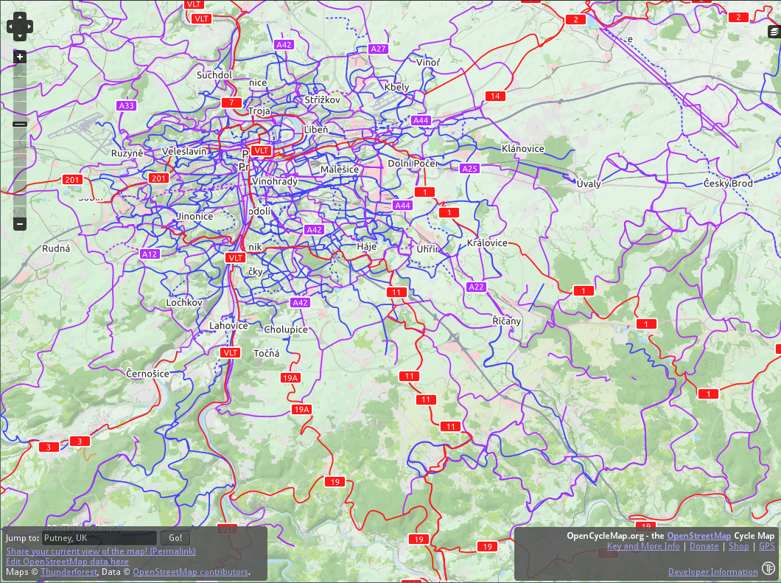
www.opencyclemap.org

Slide 38
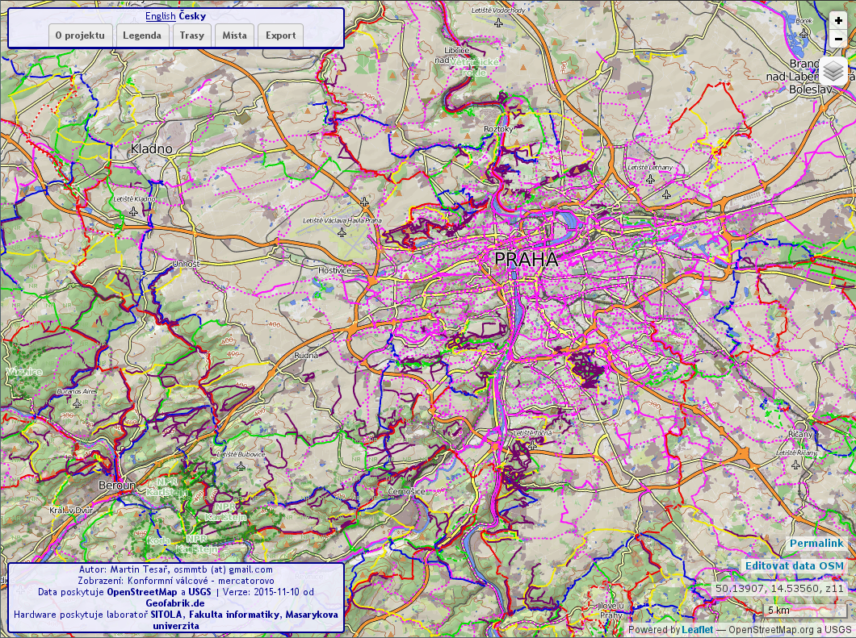
www.mtbmap.cz

Slide 39
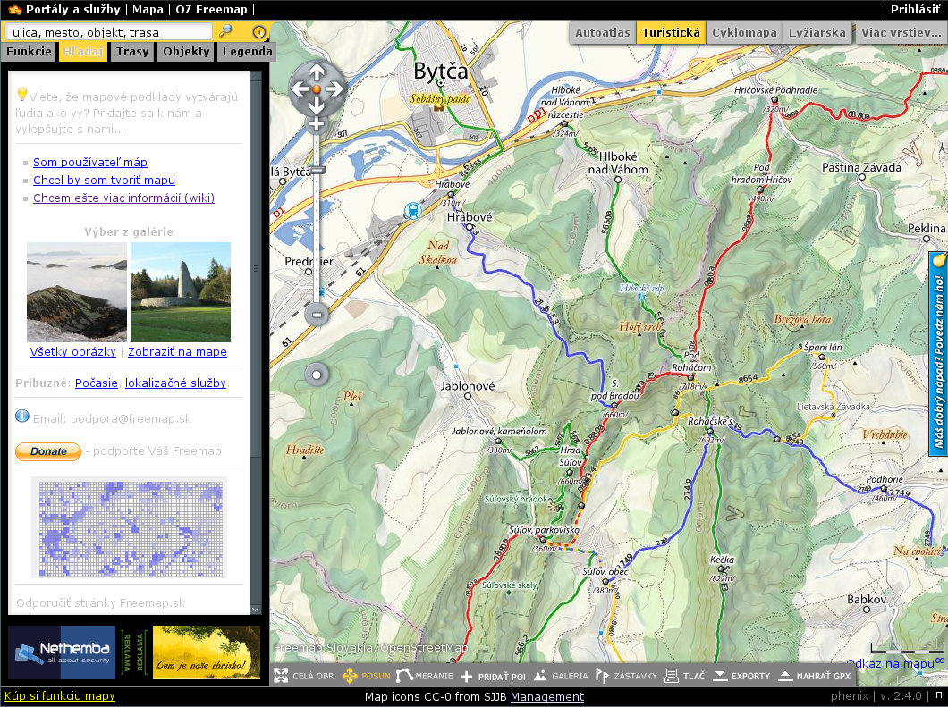
www.freemap.sk

Slide 40
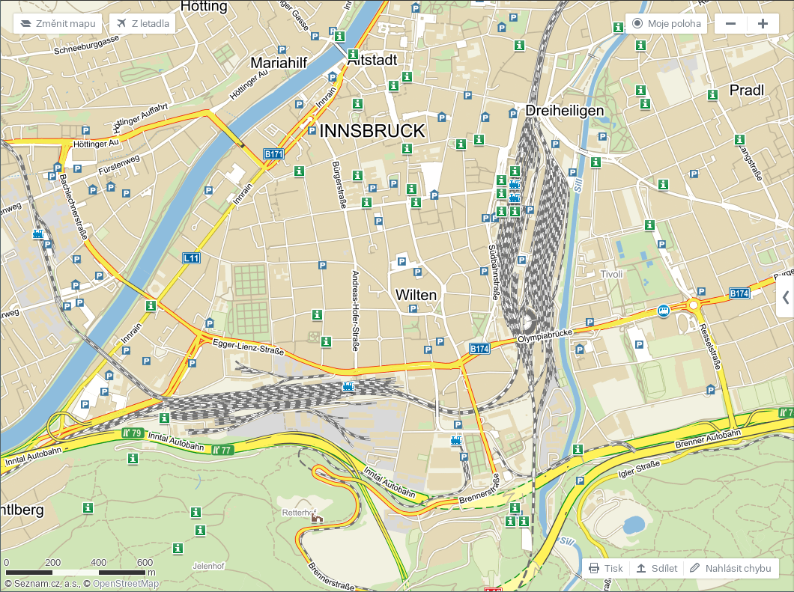
mapy.cz

Slide 41
Více na
wiki.openstreetmap.org/wiki/List_of_OSM-based_services

Slide 42
Aplikace pro mobil
Mapy a navigace: Be-On-Road, Locus, Mapy.cz, Maps.Me, Navit, OsmAnd...
Tracklogy, editory a další: MapSwipe, OpenStretView (OSV), OSMTracker, Vespucci, Maps.Me, OsmAnd...
https://wiki.openstreetmap.org/wiki/Android
https://wiki.openstreetmap.org/wiki/Apple_iOS

Slide 43

Mapa na vašich stránkách
Leaflet - leafletjs.com
OpenLayers 3 - openlayers.org

Slide 44
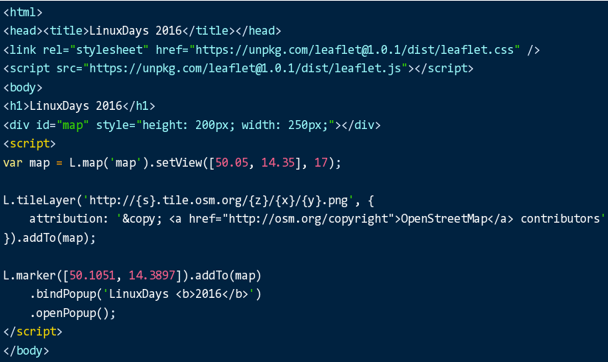
Mapa na vašich stránkách

Slide 45
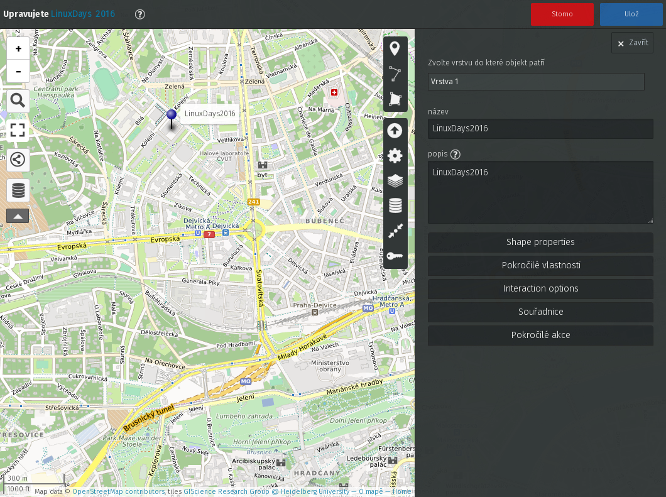
umap.openstreetmap.fr

Slide 46
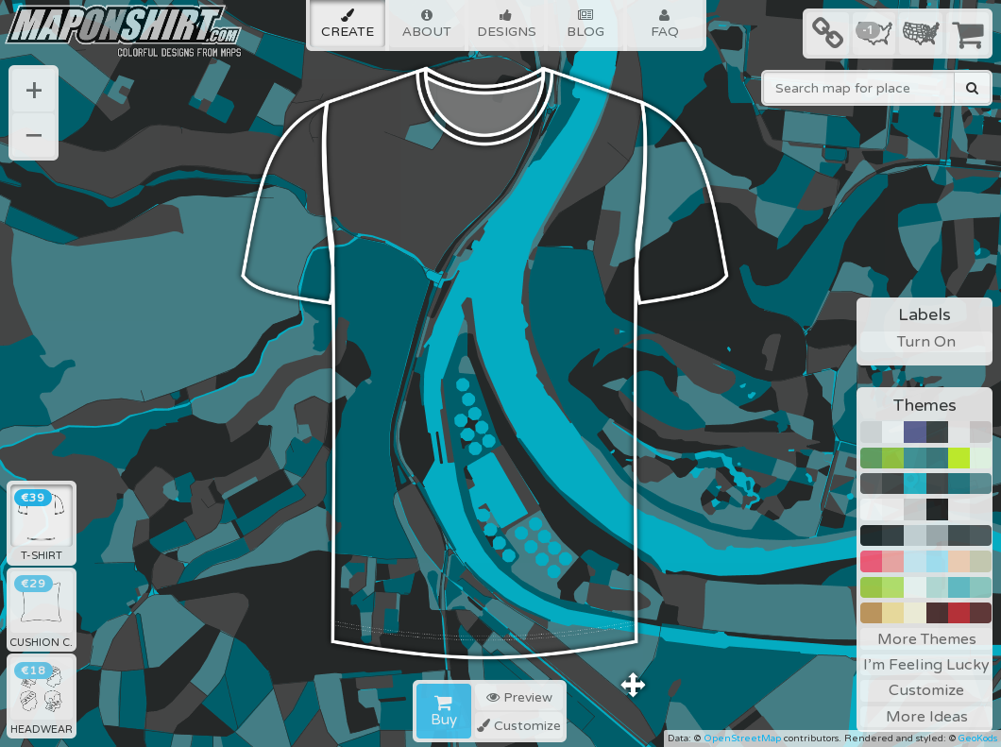
maponshirt.com

Slide 47


Slide 48
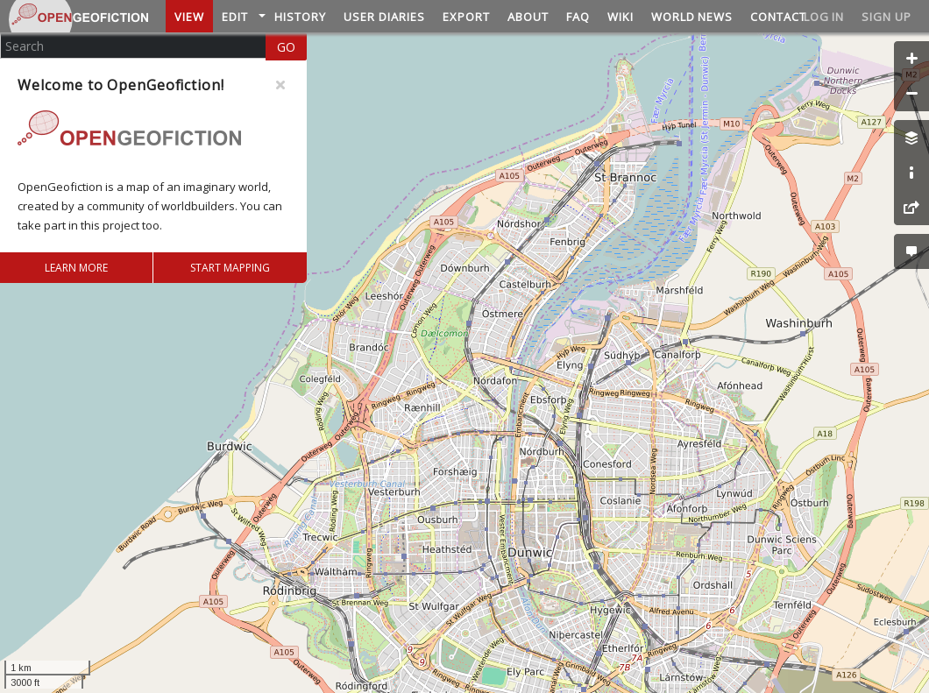
www.opengeofiction.net

Slide 49
WeeklyOSM
Týdenní souhrn událostí kolem OpenStreetMap, otevřených dat a dalších „geo” záležitostí
Původně něměcký blog Wochennotiz (2010)
Mezinárodní verze přejmenována na WeeklyOSM (2014)
Verze: německá, anglická, španělská, japonská, ruská a česká
Některé verze jsou momentálně neaktivní: francouzština
www.weeklyosm.eu

Slide 50
Planeta aneb kde stáhnout data
wiki.openstreetmap.org/wiki/Planet.osm#Downloading
planet.osm.org - ke stažení kompletní data pro celý svět – velké - .xml.bz2 soubor má aktuálně již přes 52 GB
download.geofabrik.de - rozděleno dle kontinentů, států a regionů
Data je možno filtrovat (osmosis) a vybrat jen to co potřebuji nebo nahrát do postGISu
Po stažení planety je možné data aktualizovat změnovými soubory

Slide 51
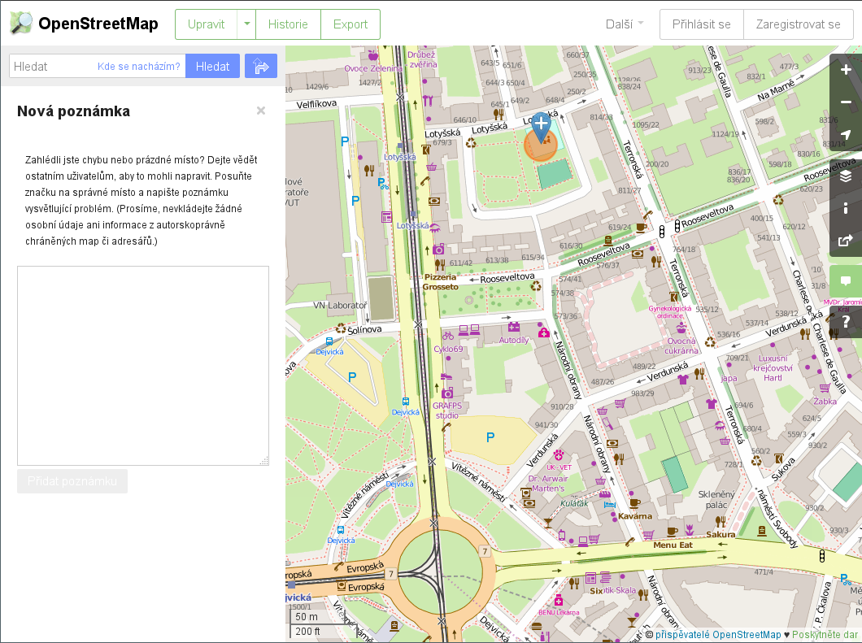

Slide 52
Nástroje mapperů
OSM wiki - wiki.openstreetmap.org
OSM Notes
Taginfo - taginfo.openstreetmap.org taginfo.openstreetmap.cz
Osmose - osmose.openstreetmap.fr
Keep right - keepright.at
OSM Inspector tools.geofabrik.de/osmi

Slide 53
Editory
iD – openstreetmap.org – hml5
Potlach 2 – openstreetmap.org – flash
JOSM – josm.openstreetmap.de – Java
Merkaartor – merkaartor.be – Qt
Vespucci – vespucci.io – Android
Level0 – level0.osmz.ru – html
OsmAnd, Wheelmap, Maps.Me…
wiki.openstreetmap.org/wiki/Editors

Slide 54
Budoucnost
Mapa bude stále doplňována, opravována a upřesňována
V ČR kompletně zmapované turistické a cyklo stezky
Další rozvoj 3D zobrazení
Mapování a zobrazování interiérů budov (indoor mapping)

Slide 55
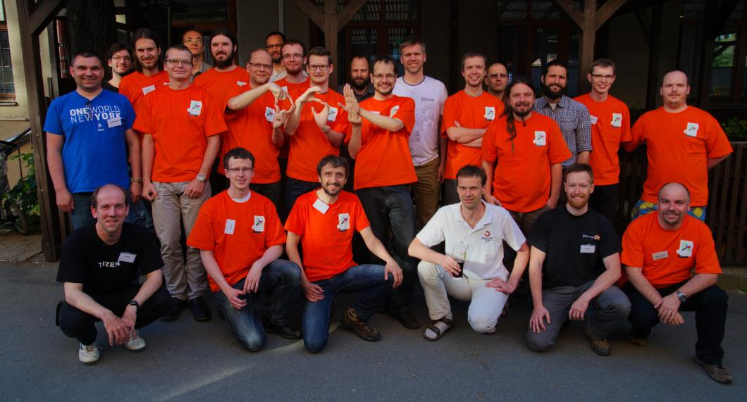
Česká komunita

Slide 56
Česká komunita
Konference @talk-cz
  lists.openstreetmap.org/listinfo/talk-cz
Jabber chat
  openstreetmap@conf.netlab.cz
Stránky
  openstreetmap.cz, osmap.cz
  poloha.net
  github.com/osmcz/osmcz

Slide 57
OpenStreetMap.cz
Portál s informacemi o OSM, projektech a hlavně mapová aplikace založená na Leaflet.
Několik různých podkladových map (OSM, Mapbox...)
Několik překryvných vrstev (turistické a cyklo trasy, vrstevnice, fotky z lokální databáze a wikimedia commons)
Aktivní vrstva
Česká verze taginfo
Databáze fotek nejen rozcestníků

Slide 58
Poloha.Net
Provozuje Petr Vejsada
Import dat z RÚIAN,
  Vizualizace těchto dat (budovy, adresy, ulice)
  Identifikace nově zdigitalizovaných KÚ
  Robot na synchronizaci adres v OSM z RÚIAN
  Zdroj dat pro JOSM pluginy Tracer a PointInfo
Vrstva vrstevnic a turistických tras
Taskman pro mapování turistických tras

Slide 59
WeeklyOsm CZ
Česká verze WeeklyOsm CZ
Dle možností rozšířeno o nějaké aktuální téma
Událo se v české kotlině (hlavně na @talk-cz)
Událo se u sousedů (SK)
tom.k, vop a já ;-)

Slide 60
Mapování turistických tras
Kontrola existujících turistických tras a domapování chybějících
Kontrola rozcestníku a doplnění chybějících
Vytvoření databáze fotek rozcestníků
taskman.poloha.net/project/2

Slide 61
Jak se můžu zapojit
Mapu používat a hlásit nalezené chyby
Zkontrolovat známá místa a nahlásit chyby
Zkontrolovat známá místa a doplnit chybějící nebo neúplné body zájmu (POI), cesty a jiné objekty
Připojit se k projektům české OSM komunity – momentálně mapování turistických tras
Přispět Mapillary nebo OpenStreetView – komunitní streetview

Slide 62
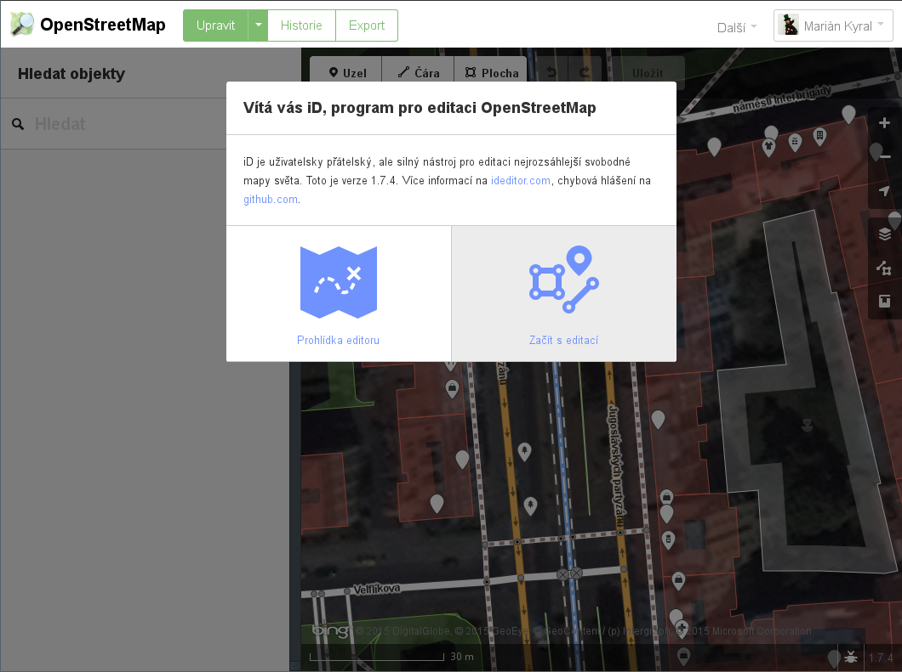

Slide 63
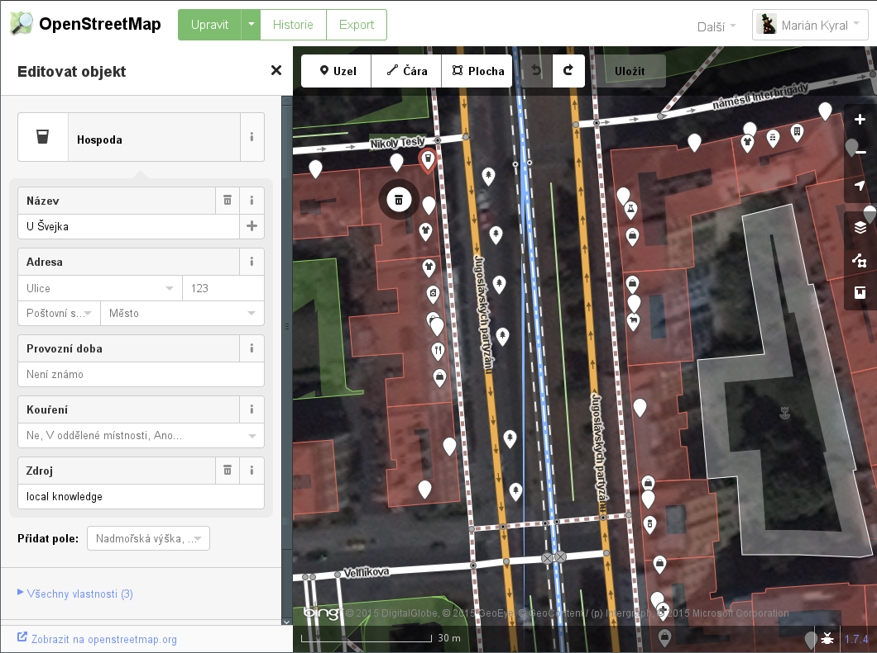

Slide 64
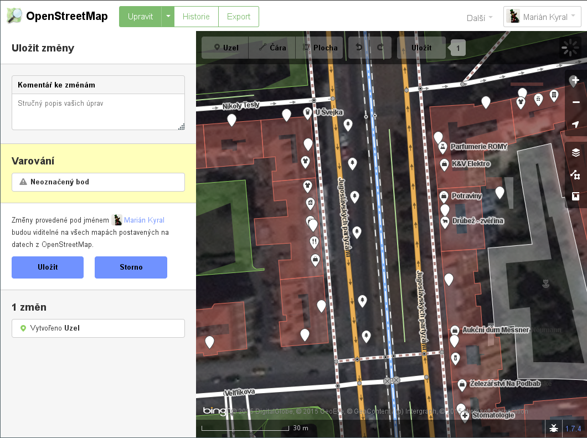

Slide 65
Co mapovat
To co vás zajímá (pokud to je existující objekt)
  Body zájmu (POI) – obchody, restaurace, bankomaty, veřejné objekty (kostely, knihovny, radnice…), parkoviště, dětská hřiště, turistické cíle, zastávky MHD, odpočívadla, čerpací stanice…
  Jednosměrky, rychlostní limity, nosnost mostů, průjezdní výška mostů, zákazy vjezdu
  turistické trasy, naučné stezky, cyklotrasy
  Koleje, železniční objekty
  Elektrická vedení
  Linky veřejné dopravy

Slide 66
Podle čeho mapovat
Místní znalost
Záznam gpx trasy + poznámky
Povolené zdroje:
  Katastrální mapy
  Satelitní snímky - Bing, Mapbox (pozor: rozdílná kvalita, snímky mohou být různě posunuty)
Zakázané zdroje:
  Zdroje s nevhodnými nebo nevyjasněnými licenčními podmínkami:
    Satelitní mapy Google
    Letecké mapy Seznamu (Mapy.cz)
    ČÚZK ortofoto

Slide 67
Užitečné odkazy
wiki.openstreetmap.org/wiki/Cs:Main_Page
wiki.openstreetmap.org/wiki/Cs:Map_Features
wiki.osm.org/wiki/WikiProject_Czech_Republic/OTM značkový klíč
wiki.osm.org/wiki/WikiProject_Czech_Republic/freemap
lists.openstreetmap.org/listinfo/talk-cz
osm.kyblsoft.cz/statistiky/aktivita-uzivatelu

Slide 68
Děkuji za pozornost
Marián Kyral
Email: mkyral@email.cz
OSM účet: http://www.openstreetmap.org/user/Marián Kyral
Github repozitář: https://github.com/mkyral
Podkladová mapa: © přispěvatelé OpenStreetMap

